Slide 1
90643028 · GENED 1/2569
SMART TIPS FOR BEGINNING INVESTORS
WEEK 8 EDITION
PORTFOLIO
CONSTRUCTION
& RISK MANAGEMENT — สร้างพอร์ตให้อยู่รอด
Asset Allocation · Stop-Loss · Trailing Stop · Hedging · CASE: จัดพอร์ต 5,000,000 บาท
180 นาที • อ.พงศธร โชติยะศิลป์ • KMITL
01 / 29
Notes:
Week 8 — คาบสุดท้ายก่อนช่วงกลางเทอม เป็นคาบที่เชื่อมตรงกับ Assignment 1 (แข่งขัน MT5 จริง) ซึ่งดำเนินไปถึง 25 ก.ย. 2569

Slide 2
Game Plan — 180 นาที
WEEK 8 · PORTFOLIO & RISK
01
02
03
50 นาที
50 นาที
50 นาที
Asset Allocation
Risk Management
CASE: 5 ล้านบาท
5 สินทรัพย์หลัก + ตัวเลขจริง
ทำไมต้องกระจาย
3 โปรไฟล์ความเสี่ยง + Rebalancing
คณิตศาสตร์ของการขาดทุน
Position Sizing · Stop-Loss
Trailing Stop · Hedging
จัดพอร์ตจริง 3 แบบ
เทียบผลตอบแทน vs ความเสี่ยง
Workshop จัดพอร์ตของกลุ่มเอง
ธงของคาบนี้: เลือกหุ้นเก่งอย่างเดียวไม่พอ — ต้องรอดจากตลาดขาลงให้ได้ด้วย ถึงจะอยู่ในเกมได้ยาว
02 / 29

Slide 3
PART 01 · ASSET ALLOCATION
จัดสัดส่วนก่อนเลือกตัว
"งานวิจัยบอกว่า ผลตอบแทนพอร์ตส่วนใหญ่มาจากการจัดสัดส่วนสินทรัพย์
ไม่ใช่จากการเลือกหุ้นเก่ง ๆ ทีละตัว — แต่คนส่วนใหญ่ใช้เวลาไปกับอย่างหลัง"
Harry Markowitz · Modern Portfolio Theory
บิดาทฤษฎีจัดพอร์ต (Nobel 1990) — “การกระจายความเสี่ยงคือฟรีลันช์เดียวของการลงทุน”
Ray Dalio · All Weather Portfolio
กระจายสินทรัพย์ที่ไม่สัมพันธ์กัน — ลดความเสี่ยงได้โดยแทบไม่ลดผลตอบแทน
หุ้น
พันธบัตร
ทองคำ
อสังหาฯ
เงินสด
03 / 29

Slide 4
MPT — คณิตศาสตร์ของการกระจายความเสี่ยง
TOPIC 01 · LIVE CASE
Harry Markowitz (Nobel 1990) — มองความเสี่ยง “ทั้งพอร์ต” ไม่ใช่รายตัว: จุดเริ่มต้นของการจัดสัดส่วน
Efficient Frontier — เส้นของพอร์ตที่ “คุ้มที่สุด”
แก่นของ MPT
ผลตอบแทนคาดหวัง ↑
อย่าดูสินทรัพย์ทีละตัว — ให้ดูว่า “ทั้งพอร์ต” เสี่ยงเท่าไหร่
สินทรัพย์ที่ไม่ขึ้นลงพร้อมกัน รวมกันแล้วความเสี่ยงรวมลดลง โดยผลตอบแทนเฉลี่ยไม่หาย
พอร์ตบนเส้น Frontier = ผลตอบแทนสูงสุด ณ ระดับความเสี่ยงนั้น ๆ
นี่คือเหตุผลที่ Workshop ให้จัด % ก่อนเลือกตัว
ทุกจุดบนเส้นแดง = สัดส่วนที่ “คุ้มสุด”
พอร์ตผสมหลายสินทรัพย์
หุ้นตัวเดียวล้วน ๆ (ใต้เส้น)
พันธบัตร
เงินฝาก
ความเสี่ยง (σ) →
Markowitz, H. (1952) “Portfolio Selection”, Journal of Finance · Nobel Memorial Prize in Economics 1990
04 / 29
Notes:
ย้ำว่านี่คือช่วงเวลาสั้น ๆ 3 สัปดาห์ ห้ามสรุปว่าทองดีกว่าหุ้นเสมอ — ประเด็นคือ "สินทรัพย์ต่างชนิดไม่ได้วิ่งพร้อมกัน" เท่านั้น

Slide 5
All Weather — พอร์ตที่อยู่ได้ทุกฤดูเศรษฐกิจ
TOPIC 01 · LIVE CASE
Ray Dalio (Bridgewater) — จัดสัดส่วนให้ “ความเสี่ยง” สมดุล ไม่ใช่จำนวนเงิน (Risk Parity)
สัดส่วนแนะนำ: หุ้น 30 · พันธบัตร 55 · ทอง+โภคภัณฑ์ 15
ทำไมต้องจัดแบบนี้
เศรษฐกิจมี 4 ฤดู: โต / ถดถอย × เงินเฟ้อขึ้น / ลง — ไม่มีใครทายถูกตลอด
พันธบัตรถือเยอะ (55%) เพราะผันผวนต่ำกว่าหุ้น — ถ่วงให้ความเสี่ยงแต่ละฝั่งพอ ๆ กัน
ทองคำ + โภคภัณฑ์ 15% ไว้รับมือเงินเฟ้อสูง
Holy Grail: กระจาย 15–20 กระแสผลตอบแทนที่ไม่สัมพันธ์กัน — เสี่ยงลดมาก ผลตอบแทนไม่หาย
สัดส่วนจากบทสัมภาษณ์ Ray Dalio ใน Tony Robbins, “Money: Master the Game” (2014) · เพื่อการเรียนการสอน ไม่ใช่คำแนะนำการลงทุน
05 / 29
Notes:
ย้ำว่านี่คือช่วงเวลาสั้น ๆ 3 สัปดาห์ ห้ามสรุปว่าทองดีกว่าหุ้นเสมอ — ประเด็นคือ "สินทรัพย์ต่างชนิดไม่ได้วิ่งพร้อมกัน" เท่านั้น

Slide 6
เลือกหุ้นเก่งอย่างเดียว ทำไมไม่พอ
TOPIC 01 · WHY ALLOCATION MATTERS
สถานการณ์จริงที่เกิดกับนักลงทุนมือใหม่บ่อยที่สุด
"เลือกหุ้นถูกตัว 8 จาก 10 ตัว แต่พอร์ตยังขาดทุน" — เพราะทุ่มเงิน 60% ไปกับ 2 ตัวที่ผิด
3 คำถามที่ต้องตอบก่อนกดซื้อตัวแรก
1
1. จะแบ่งเงินอย่างไร
หุ้นกี่ % · พันธบัตรกี่ % · ทองกี่ % · เงินสดสำรองกี่ % — ตอบข้อนี้ก่อนเสมอ
2
2. ตัวเดียวใส่ได้มากสุดเท่าไหร่
ถ้าตัวนั้นเป็นศูนย์ พอร์ตจะเสียหายกี่ % — ถ้าคำตอบทำให้นอนไม่หลับ แปลว่าใส่มากไป
3
3. ถ้าผิดจะออกตรงไหน
ตัดสินใจตอนหัวเย็น ก่อนที่จะมีเงินจริงอยู่ในเกม — ไม่ใช่ตอนราคากำลังร่วง
ลำดับที่ถูกต้อง: จัดสัดส่วนก่อน → แล้วค่อยเลือกตัว — ไม่ใช่เจอหุ้นน่าสนใจแล้วค่อยคิดว่าจะใส่เท่าไหร่
06 / 29

Slide 7
5 สินทรัพย์หลัก — ตัวเลขจริง ส.ค. 2569
TOPIC 01 · THE ASSET MENU
สินทรัพย์
ผลตอบแทน
ความเสี่ยง
หมายเหตุ
เงินฝาก / เงินสด
ราว 0.25–1.5%
ต่ำมาก
สภาพคล่องทันที แต่แพ้เงินเฟ้อ 1.95%
พันธบัตรรัฐบาลไทย 10 ปี
2.36%
ต่ำ
ผลตอบแทนแน่นอนถ้าถือครบอายุ
พันธบัตรสหรัฐฯ 10 ปี
4.69%
ต่ำ + เสี่ยงค่าเงิน
ได้ดอกสูงกว่า แต่มีความเสี่ยงบาท/ดอลลาร์
หุ้นไทย (SET)
ผันผวน
สูง
ดัชนีแกว่ง 1,585–1,655 ช่วงปลาย ส.ค.
ทองคำ
+10.2% ใน 3 สัปดาห์
สูง
3 ส.ค. 64,900 → 24 ส.ค. 71,500 บาท/บาททอง
จุดที่ต้องเห็น: เงินฝากได้ไม่ถึง 1.5% แต่เงินเฟ้อ 1.95% — เก็บเงินสดไว้เฉย ๆ คือ "ขาดทุนแบบช้า ๆ" ทุกปี
07 / 29
Notes:
ที่มา: กนง. ดอกเบี้ยนโยบาย 1.00% · เงินเฟ้อไทย ก.ค. 69 = 1.95% · Thai/US 10Y bond yield จาก tradingeconomics · ราคาทองจากสมาคมค้าทองคำ (ไทยรัฐ) · กรอบ SET จากบทวิเคราะห์ KS สัปดาห์ 24-28 ส.ค. 69. ตัวเลขเปลี่ยนทุกวัน ให้เช็คซ้ำก่อนสอน

Slide 8
เคสสด ๆ — ทำไมต้องมีมากกว่าหุ้น
TOPIC 01 · LIVE CASE
เดือนสิงหาคม 2569 ที่เพิ่งผ่านมา เกิดอะไรขึ้นกับสองสินทรัพย์นี้
ทองคำแท่ง
หุ้นไทย (SET Index)
+10.2%
แกว่งในกรอบ
3 ส.ค. 64,900 บาท
24 ส.ค. 71,500 บาท (ต่อบาททอง)
แนวรับ 1,585 – 1,600
แนวต้าน 1,630 – 1,655
ขึ้น 6,600 บาทต่อบาททอง ในเวลา 3 สัปดาห์
ช่วงเดียวกัน ดัชนีแทบไม่ไปไหน
บทเรียนจากเคสนี้
ถ้าพอร์ตมีแต่หุ้นไทยล้วน เดือนนี้คุณแทบไม่ได้อะไรเลย — แต่ถ้าแบ่งไปทอง 10% พอร์ตรวมจะบวกขึ้นมาราว 1% โดยที่คุณไม่ต้องทำอะไรเพิ่มเลย นี่คือค่าของการกระจายสินทรัพย์
08 / 29
Notes:
ย้ำว่านี่คือช่วงเวลาสั้น ๆ 3 สัปดาห์ ห้ามสรุปว่าทองดีกว่าหุ้นเสมอ — ประเด็นคือ "สินทรัพย์ต่างชนิดไม่ได้วิ่งพร้อมกัน" เท่านั้น

Slide 9
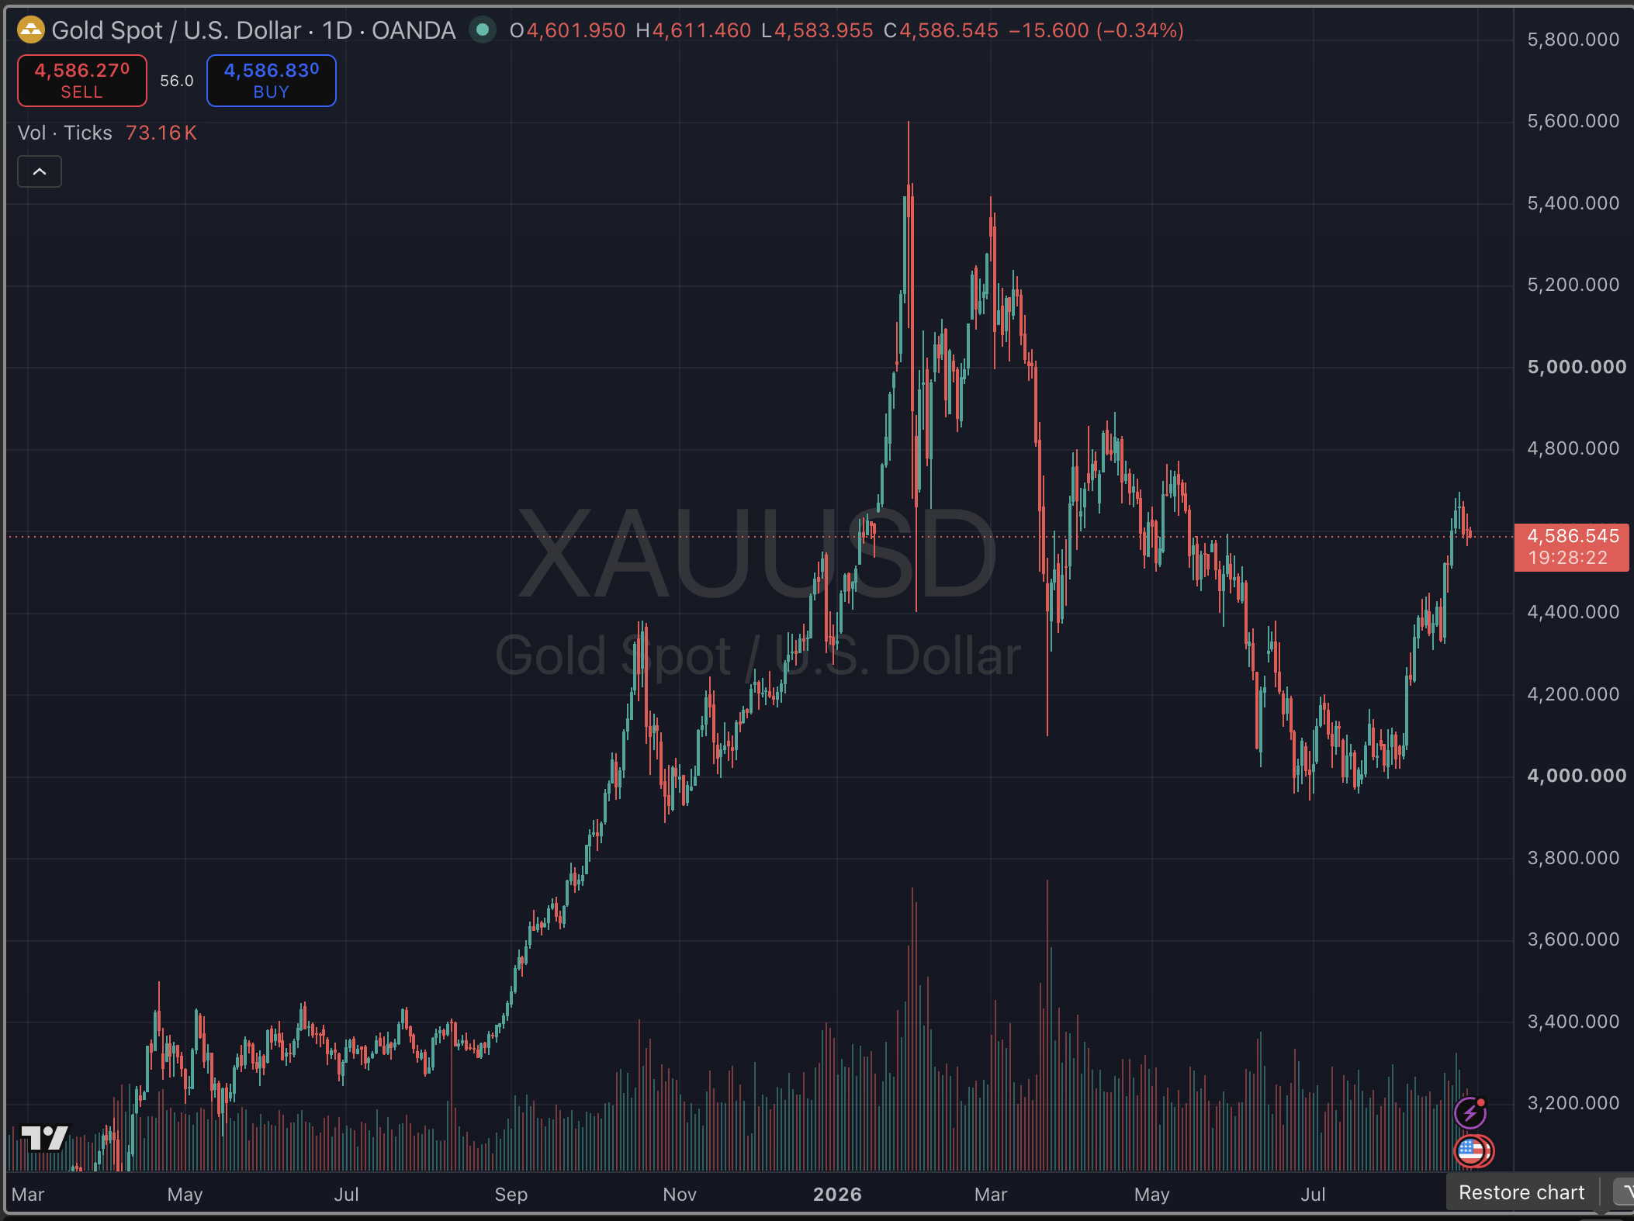
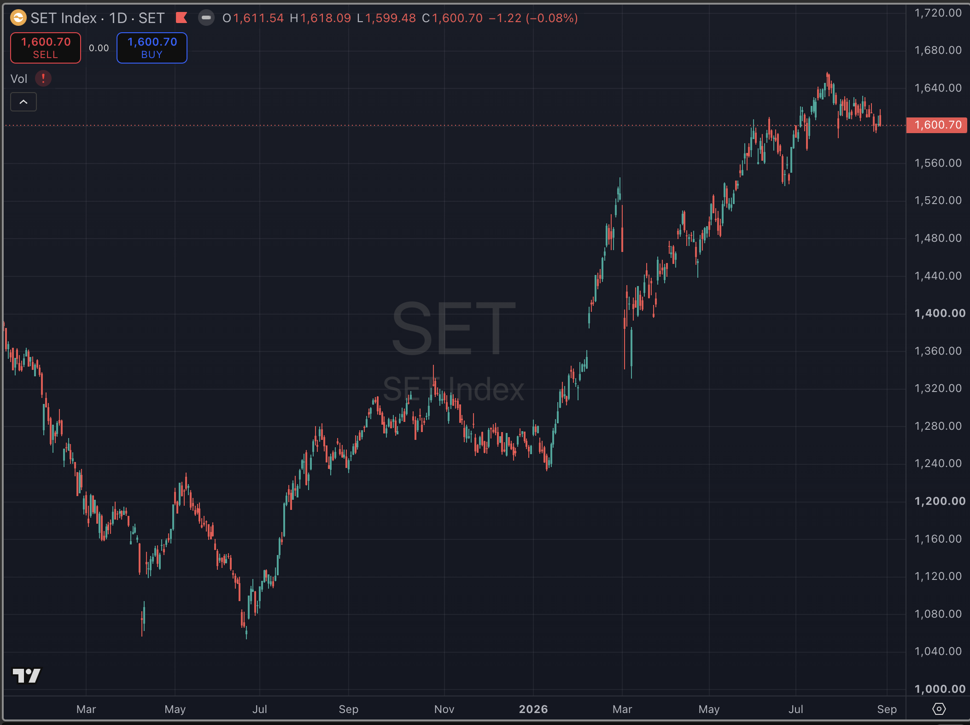
เคสสด ๆ — กราฟจริงจากตลาด
TOPIC 01 · LIVE CASE
3 – 24 สิงหาคม 2569 · ทองคำพุ่งต่อเนื่อง ขณะที่ SET แกว่งออกข้างในกรอบแคบ
ทองคำ (XAU/USD) · +10.2% ใน 3 สัปดาห์
หุ้นไทย (SET Index) · แกว่งในกรอบ 1,585 – 1,655
09 / 29
Notes:
ย้ำว่านี่คือช่วงเวลาสั้น ๆ 3 สัปดาห์ ห้ามสรุปว่าทองดีกว่าหุ้นเสมอ — ประเด็นคือ "สินทรัพย์ต่างชนิดไม่ได้วิ่งพร้อมกัน" เท่านั้น

Slide 10
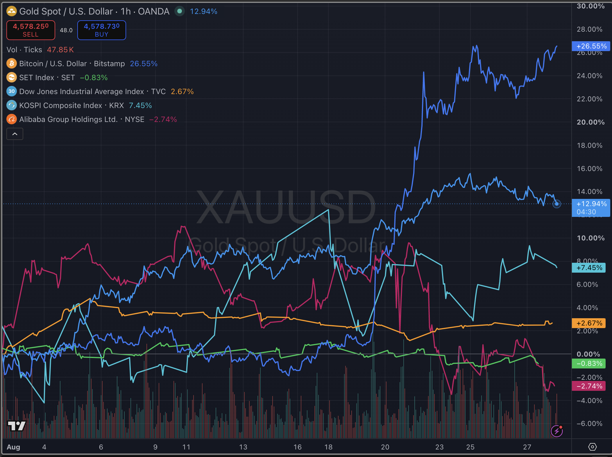
แล้วสินทรัพย์อื่นล่ะ? — ผลตอบแทนเดือนสิงหา
TOPIC 01 · LIVE CASE
1 – 28 สิงหาคม 2569 · เทียบ 6 สินทรัพย์ในช่วงเวลาเดียวกัน (% เปลี่ยนแปลง)
กราฟเปรียบเทียบรายชั่วโมง (TradingView)
สรุปผลตอบแทน 1 เดือน (%)
10 / 29
Notes:
ย้ำว่านี่คือช่วงเวลาสั้น ๆ 3 สัปดาห์ ห้ามสรุปว่าทองดีกว่าหุ้นเสมอ — ประเด็นคือ "สินทรัพย์ต่างชนิดไม่ได้วิ่งพร้อมกัน" เท่านั้น

Slide 11
ระหว่างทางเหวี่ยงแค่ไหน? — Max Drawdown ส.ค.
TOPIC 01 · LIVE CASE
Max Drawdown = % ที่ย่อจากจุดสูงสุดระหว่างเดือน · ขึ้นเยอะไม่ได้แปลว่าไม่เจ็บระหว่างทาง
แดง = ผลตอบแทนทั้งเดือน · เทา = ย่อลึกสุดระหว่างทาง (Max Drawdown)
อ่านผลให้เป็น
Bitcoin ขึ้นแรงสุด +26.6% — แต่ระหว่างทางก็ย่อ ~4%
Alibaba เหวี่ยงหนักสุด — ย่อลึก ~12% และจบเดือนติดลบ
ทองคำ ขึ้น +12.9% แต่ย่อเพียง ~2.5% — คุ้มความเสี่ยงที่สุดในเดือนนี้
บทเรียน: อย่าดูแค่ผลตอบแทน — ถามใจว่ารับ Drawdown ระหว่างทางไหวไหม
* Max Drawdown ประมาณจากกราฟรายชั่วโมง TradingView (1–28 ส.ค. 2569) — ใช้เพื่อการเรียนการสอน
11 / 29
Notes:
ย้ำว่านี่คือช่วงเวลาสั้น ๆ 3 สัปดาห์ ห้ามสรุปว่าทองดีกว่าหุ้นเสมอ — ประเด็นคือ "สินทรัพย์ต่างชนิดไม่ได้วิ่งพร้อมกัน" เท่านั้น

Slide 12
กระจายอย่างไรถึงเรียกว่ากระจายจริง
TOPIC 01 · REAL DIVERSIFICATION
กระจายปลอม (คิดว่ากระจายแล้ว)
กระจายจริง
• ถือหุ้นธนาคาร 5 ตัว — ตัวไหนก็ตายพร้อมกันหมด
• ถือหุ้น 20 ตัว แต่อยู่ในกลุ่มพลังงานหมด
• ถือหุ้นไทย + กองทุนหุ้นไทย — ของเหมือนกัน
• กระจายเยอะจนไม่รู้ว่าถืออะไรอยู่บ้าง
• ต่างชนิดสินทรัพย์ — หุ้น / พันธบัตร / ทอง / เงินสด
• ต่างกลุ่มอุตสาหกรรม — ไม่ให้พึ่งปัจจัยเดียวกัน
• ต่างสกุลเงิน — บาทอ่อนบาทแข็งไม่กระทบทั้งพอร์ต
• จำนวนที่ดูแลไหว — ราว 5–10 ตัวก็เพียงพอสำหรับมือใหม่
คำถามทดสอบง่าย ๆ ว่าพอร์ตกระจายจริงหรือเปล่า
"ถ้าพรุ่งนี้เกิดข่าวร้ายเรื่องเดียว — จะมีกี่ตัวในพอร์ตที่ร่วงพร้อมกัน?"
ถ้าคำตอบคือ "เกือบทั้งพอร์ต" — แปลว่ายังไม่ได้กระจาย เพียงแต่ซื้อของหลายชิ้นที่เหมือนกัน
หลักคิด: กระจาย = ทำให้ "ข่าวร้ายหนึ่งเรื่อง" ทำลายพอร์ตทั้งใบไม่ได้ — ไม่ใช่การซื้อของให้เยอะที่สุด
12 / 29

Slide 13
3 โปรไฟล์ความเสี่ยง — เลือกให้ตรงตัวเอง
TOPIC 01 · RISK PROFILES
ระมัดระวัง
สมดุล
เชิงรุก
CONSERVATIVE
BALANCED
AGGRESSIVE
หุ้น 30%
หุ้น 55%
หุ้น 75%
พันธบัตร 45%
พันธบัตร 25%
พันธบัตร 10%
ทองคำ 10%
ทองคำ 10%
ทองคำ 10%
เงินสด 15%
เงินสด 10%
เงินสด 5%
รับการขาดทุนได้น้อย
ต้องใช้เงินใน 1–3 ปี
เป้าหมายระยะกลาง 3–7 ปี
รับการแกว่งได้พอสมควร
อายุยังน้อย ลงทุนยาว 10 ปี+
รับเห็นพอร์ตติดลบแรงได้
ตัวเลขนี้ไม่ใช่กฎเหล็ก: เป็นแค่จุดตั้งต้น — ตัวแปรจริงคือ "อีกกี่ปีจะใช้เงินก้อนนี้" และ "เห็นพอร์ตแดงแล้วยังนอนหลับไหม"
13 / 29

Slide 14
Rebalancing — วินัยที่คนมองข้าม
TOPIC 01 · REBALANCING
ตั้งพอร์ตไว้ หุ้น 55% ทอง 10% … ผ่านไป 1 ปี สัดส่วนจะเพี้ยนไปเอง
ตอนตั้งพอร์ต
หุ้นขึ้นแรง 1 ปี
ความเสี่ยงเพิ่มเอง
ขายหุ้นส่วนเกิน
หุ้น 55%
ทอง 10%
หุ้น 68%
ทอง 8%
ทั้งที่ไม่ได้
ซื้อเพิ่มเลย
กลับไป
หุ้น 55%
ทำไมมันยาก (และทำไมถึงได้ผล)
ทำเมื่อไหร่ดี
Rebalancing บังคับให้เรา "ขายตัวที่กำลังขึ้น" และ "ซื้อตัวที่กำลังลง" ซึ่งขัดความรู้สึกทุกอย่างในตัวเรา
แต่นั่นแหละคือการซื้อถูกขายแพงแบบมีระบบ โดยไม่ต้องทำนายอะไรเลย
เลือกอย่างใดอย่างหนึ่ง แล้วทำตามนั้น
แบบที่ 1: ตามเวลา — ปีละครั้ง หรือทุก 6 เดือน · แบบที่ 2: ตามส่วนต่าง — เพี้ยนจากเป้าเกิน 5% เมื่อไหร่ค่อยปรับ · อย่าปรับบ่อยเกินไป เพราะเสียค่าคอมทุกครั้ง
14 / 29

Slide 15
PART 02 · RISK MANAGEMENT
อยู่รอดก่อน ค่อยรวย
"นักลงทุนที่อยู่ในตลาดได้นาน ไม่ใช่คนที่กำไรเยอะที่สุด
แต่เป็นคนที่ไม่เคยขาดทุนหนักจนต้องออกจากเกม"
คณิตศาสตร์ขาดทุน
POSITION SIZING
STOP-LOSS
HEDGING
15 / 29

Slide 16
คณิตศาสตร์ของการขาดทุน
TOPIC 02 · THE MATH OF LOSS
ขาดทุนกี่ % ต้องได้กำไรกลับมากี่ % ถึงจะเท่าทุน — ตัวเลขนี้ไม่สมมาตรกันเลย
ขาดทุน
ต้องได้กำไรกลับมา
ความรู้สึก
−10%
+11%
ยังพอไหว
−20%
+25%
เริ่มเหนื่อย
−30%
+43%
ยากขึ้นชัดเจน
−50%
+100%
ต้องได้เท่าตัวถึงเท่าทุน
−90%
+900%
แทบเป็นไปไม่ได้
นี่คือเหตุผลทั้งหมดว่าทำไมต้องมี Risk Management — การกันไม่ให้ขาดทุนหนัก มีค่ามากกว่าการหากำไรเพิ่ม
16 / 29
Notes:
ให้นักศึกษาลองกดเครื่องคิดเลขเองสักตัว เช่น 100 -> ลบ 50% เหลือ 50 -> ต้องขึ้นเท่าไหร่ถึงกลับไป 100 คำตอบคือ 100% จะได้เห็นด้วยตัวเอง

Slide 17
Position Sizing — ใส่ตัวละเท่าไหร่
TOPIC 02 · POSITION SIZING
คำถามที่สำคัญกว่า "ซื้อตัวไหน" คือ "ซื้อเท่าไหร่"
กฎ 2% — ใช้กันแพร่หลายที่สุด
เพดานที่แนะนำสำหรับมือใหม่
ยอมเสียได้ไม่เกิน 2% ของพอร์ต ต่อการเดิมพัน 1 ครั้ง
ตัวเดียวไม่เกิน 15–20% ของพอร์ต
พอร์ต 500,000 บาท → เสียได้ไม่เกิน 10,000 บาท/ตัว
ถ้าตั้งจุดตัดขาดทุนไว้ที่ −10% จากราคาซื้อ
→ ใส่ตัวนั้นได้ไม่เกิน 100,000 บาท (20% ของพอร์ต)
ถ้าตัวนั้นเจ๊งสนิท พอร์ตยังเหลือ 80%+ ให้เล่นต่อได้
กลุ่มอุตสาหกรรมเดียวไม่เกิน 30%
กันกรณีข่าวร้ายลงทั้งกลุ่มพร้อมกัน
ลองคิดตาม — พอร์ต 1,000,000 บาท
ใส่ตัวเดียว 50%
ใส่ตัวเดียว 20%
ใส่ตัวเดียว 10%
500,000 บาท
200,000 บาท
100,000 บาท
ตัวนั้นลง 40% = พอร์ตหาย 20%
ตัวนั้นลง 40% = พอร์ตหาย 8%
ตัวนั้นลง 40% = พอร์ตหาย 4%
17 / 29

Slide 18
Stop-Loss — จุดยอมแพ้ที่ตั้งไว้ล่วงหน้า
TOPIC 02 · STOP-LOSS
ตั้งตอนหัวเย็น ก่อนซื้อ — ไม่ใช่ตอนเห็นพอร์ตแดงแล้วค่อยคิด
1. ตามเปอร์เซ็นต์
ลง 7–10% จากราคาซื้อ = ตัด
ง่ายที่สุด เหมาะกับมือใหม่ แต่ไม่สนใจโครงสร้างราคา
2. ตามแนวรับ
หลุดแนวรับสำคัญ = ตัด
ใช้ความรู้ Week 6 — สมเหตุสมผลกว่า แต่ต้องอ่านกราฟเป็น
3. ตามเหตุผลที่ซื้อ
เหตุผลที่ซื้อหายไป = ตัด
ดีที่สุดสำหรับสายพื้นฐาน เช่น ซื้อเพราะกำไรโต พอกำไรหดก็ออก
กับดักที่ต้องระวัง
อย่าตั้ง Stop-Loss ตรงเลขกลม ๆ ที่คนทั้งตลาดตั้งเหมือนกัน — จำ Week 7 ได้ไหม? โปรแกรมเทรดกิน 46% ของตลาด และมันเห็นว่าคำสั่งกองอยู่ตรงไหน
18 / 29

Slide 19
Trailing Stop — ล็อกกำไรระหว่างทาง
TOPIC 02 · TRAILING STOP
Stop-Loss ธรรมดาอยู่กับที่ · Trailing Stop เลื่อนตามราคาขึ้นไป แต่ไม่เลื่อนลง
ตัวอย่าง: ซื้อที่ 100 บาท · ตั้ง Trailing Stop 10%
เหตุการณ์
ราคาหุ้น
จุดตัดขาดทุน
เกิดอะไรขึ้น
ซื้อ
100
90
จุดตัดเริ่มต้น
ราคาขึ้น
120
108
จุดตัดเลื่อนขึ้นตาม
ราคาขึ้นอีก
150
135
ตอนนี้กำไรถูกล็อกแล้ว
ราคาย่อลง
140
135
จุดตัดไม่เลื่อนลง — ยังถืออยู่
ราคาหลุด
134
135
ขายอัตโนมัติ — จบที่กำไร 35%
ข้อดีของมัน: ให้กำไรวิ่งต่อได้เต็มที่ตอนขาขึ้น แต่ล็อกไว้ไม่ให้คืนตลาดหมดตอนขาลง — โดยไม่ต้องเดาว่าจุดสูงสุดอยู่ตรงไหน
19 / 29

Slide 20
Hedging เบื้องต้น — ซื้อประกันให้พอร์ต
TOPIC 02 · HEDGING BASICS
Hedging ไม่ใช่การทำกำไรเพิ่ม — แต่คือการยอมจ่ายบางอย่าง เพื่อไม่ให้เจ็บหนักเวลาผิดทาง
ถือเงินสด
ง่ายที่สุด
เงินสด 10–20% ทำให้มีกระสุนซื้อของถูกตอนตลาดตกใจ และลดการแกว่งของพอร์ตทันที
ถือทองคำ
ของหลบภัย
มักวิ่งสวนทางกับสินทรัพย์เสี่ยงเวลาโลกไม่แน่นอน — เห็นชัดในเคสเดือน ส.ค. ที่ผ่านมา
ถือพันธบัตร
รายได้แน่นอน
ให้ดอกเบี้ยสม่ำเสมอ ถือครบอายุได้เงินต้นคืน ทำให้พอร์ตมีฐานที่มั่นคง
กระจายสกุลเงิน
กันความเสี่ยงบาท
มีสินทรัพย์สกุลดอลลาร์บ้าง เวลาบาทอ่อนจะช่วยพยุงพอร์ต
ยังมีเครื่องมืออีกชุด: Futures และ Options ใช้ป้องกันความเสี่ยงได้ตรงกว่านี้มาก — เดี๋ยวเจาะลึกกันในคาบ Derivatives
20 / 29

Slide 21
PART 03 · CASE STUDY
จัดพอร์ต 5,000,000
"ถ้ามีเงินก้อนนี้อยู่ในมือจริง ๆ วันนี้ — คุณจะแบ่งอย่างไร"
ทักษะเดียวกับที่ต้องใช้แข่งขัน MT5 จริงใน Assignment 1
CONSERVATIVE
BALANCED
AGGRESSIVE
WORKSHOP
21 / 29

Slide 22
โจทย์: เงิน 5,000,000 บาท
CASE · THE BRIEF
สถานการณ์
คุณอายุ 25 ปี เพิ่งได้รับมรดก 5,000,000 บาท · ยังไม่มีภาระหนี้ · มีรายได้ประจำพออยู่ได้
เป้าหมาย: อยากให้เงินก้อนนี้โตไปเรื่อย ๆ และจะไม่แตะมันอย่างน้อย 10 ปี
ก่อนจะแบ่งเงิน — 3 อย่างที่ต้องกันไว้ก่อนเสมอ
เงินสำรองฉุกเฉิน
300,000 บาท
ค่าใช้จ่าย 6 เดือน เก็บในบัญชีที่ถอนได้ทันที ห้ามเอาไปลงทุน
ประกันสุขภาพ
~30,000 บาท/ปี
ป่วยหนักครั้งเดียวกินพอร์ตได้ทั้งก้อน — นี่คือ Hedging ที่ถูกที่สุด
เงินที่จะใช้ใน 1 ปี
ตามแผนจริง
ถ้ารู้ว่าปีหน้าต้องใช้ ห้ามเอาไปลงหุ้น เพราะอาจต้องขายตอนขาดทุน
เหลือเงินที่จะเอามาจัดพอร์ตจริง ≈ 4,600,000 บาท
22 / 29
Notes:
ประเด็นที่อยากให้ติด: มือใหม่มักกระโดดไปเลือกหุ้นทันที โดยลืมกันเงินสำรองฉุกเฉินและประกัน ซึ่งเป็นด่านแรกของ Risk Management

Slide 23
พอร์ต A และ B — ระมัดระวัง / สมดุล
CASE · PORTFOLIO A & B
พอร์ต A · ระมัดระวัง
พอร์ต B · สมดุล
หุ้นไทยปันผลสูง
30%
หุ้นไทย + หุ้นต่างประเทศ
55%
1,380,000 บาท
2,530,000 บาท
พันธบัตร / กองทุนตราสารหนี้
45%
พันธบัตร / ตราสารหนี้
25%
2,070,000 บาท
1,150,000 บาท
ทองคำ
10%
ทองคำ
10%
460,000 บาท
460,000 บาท
เงินสด / กองทุนตลาดเงิน
15%
เงินสด
10%
690,000 บาท
460,000 บาท
คาดหวังราว 4–5% ต่อปี · ปีแย่ ๆ อาจติดลบราว 10%
คาดหวังราว 6–8% ต่อปี · ปีแย่ ๆ อาจติดลบราว 20%
23 / 29

Slide 24
พอร์ต C · เชิงรุก — และการเปรียบเทียบ
CASE · PORTFOLIO C + COMPARISON
พอร์ต C · เชิงรุก
คำถามที่ต้องถามตัวเองก่อนเลือก
หุ้นไทย + ต่างประเทศ
75%
"ถ้าพรุ่งนี้พอร์ตติดลบ 30%
คุณจะยังถืออยู่ หรือจะขายทิ้ง?"
3,450,000 บาท
พันธบัตร
10%
พอร์ต 5 ล้าน ติดลบ 30% = หายไป 1,500,000 บาท
ถ้าตัวเลขนี้ทำให้ใจหวิว แปลว่าพอร์ต C ไม่เหมาะกับคุณ
460,000 บาท
ทองคำ
10%
460,000 บาท
ความจริงที่ต้องยอมรับ
เงินสด
5%
230,000 บาท
ไม่มีพอร์ตไหน "ดีที่สุด"
มีแต่พอร์ตที่ "เหมาะกับคุณที่สุด" — พอร์ตที่ให้ผลตอบแทนดีแต่ทำให้คุณขายหนีตอนตลาดลง แย่กว่าพอร์ตธรรมดาที่คุณถือได้ตลอด
คาดหวังราว 8–10% ต่อปี · ปีแย่ ๆ อาจติดลบราว 30%
24 / 29

Slide 25
เทียบ 3 พอร์ต — ผลตอบแทน vs ความเจ็บ
CASE · SIDE BY SIDE
ประเด็น
A · ระมัดระวัง
B · สมดุล
C · เชิงรุก
สัดส่วนหุ้น
30%
55%
75%
ผลตอบแทนคาดหวังต่อปี
4–5%
6–8%
8–10%
ปีที่แย่ที่สุดอาจติดลบ
−10%
−20%
−30%
คิดเป็นเงินจาก 5 ล้าน
−500,000
−1,000,000
−1,500,000
เหมาะกับ
ใช้เงินใน 1–3 ปี
เป้าหมาย 3–7 ปี
ลงทุนยาว 10 ปี+
สิ่งที่ต้องมี
ความอดทนต่ำ ก็ไหว
วินัย Rebalancing
จิตใจที่นิ่งมาก
อ่านตารางนี้ให้เป็น: แถวที่สำคัญที่สุดไม่ใช่ "ผลตอบแทน" แต่คือ "ปีที่แย่ที่สุดอาจติดลบเท่าไหร่" — เพราะแถวนั้นคือตัวที่ทำให้คนเลิกลงทุนกลางคัน
25 / 29
Notes:
ตัวเลขผลตอบแทนคาดหวังและ drawdown เป็นค่าประมาณเชิงการสอนจากค่าเฉลี่ยระยะยาวของแต่ละสินทรัพย์ ไม่ใช่การรับประกัน ย้ำกับนักศึกษาให้ชัด

Slide 26
WORKSHOP — จัดพอร์ต MT5 ของคุณเอง
CASE · SOLO ACTIVITY
ทำคนเดียว · ใช้พอร์ตจริงจาก MT5 ของคุณ · เวลา 20 นาที
01
02
03
04
เลือกโปรไฟล์
ลงตัวจริง
ตั้งกฎความเสี่ยง
ตอบคำถามฆ่า
คุณเป็นโปรไฟล์ A, B หรือ C — เพราะอะไร
ใช้สินทรัพย์จริงจากพอร์ต MT5 พร้อมจำนวนเงินแต่ละตัว
ตัวเดียวไม่เกินกี่ % · Stop-Loss ตั้งที่เท่าไหร่
ถ้าพอร์ตติดลบ 30% คุณจะทำอะไร
ใบตอบ — ผลิตภัณฑ์ในการแข่งขัน MT5 ทั้ง 12 ตัว · กรอกจำนวนเงินและ % สดในคลาส
ผลิตภัณฑ์ (Symbol)
จำนวนเงิน
% พอร์ต
ผลิตภัณฑ์ (Symbol)
จำนวนเงิน
% พอร์ต
น้ำมัน WTI · MCL
Ether · MET
ทองคำ 1 oz · 1OZ
EUR/USD · M6E
Dow Jones · MYM
GBP/USD · M6B
S&P 500 · MES
JPY/USD · MJY
Nasdaq-100 · MNQ
AUD/USD · M6A
Bitcoin · MBT
CHF/USD · MSF
รวมทั้งพอร์ต (12 ผลิตภัณฑ์)
ผลตอบแทนพอร์ต = Σ (% × ผลตอบแทนรายตัว)
= 100%
ห้ามตอบว่า: "แล้วแต่สถานการณ์" — ต้องลงตัวเลขจริงทุกช่อง เพราะของจริงคุณต้องกดซื้อด้วยจำนวนเงินที่แน่นอน
26 / 29

Slide 27
งานนี้ = ทักษะที่ใช้แข่งขัน MT5 จริง
CASE · CONNECT TO THE COMPETITION
Assignment 1 — Professional Investor Development Program
แข่งขันเทรดจริงผ่าน MT5 (Futures 12 สินทรัพย์) · น้ำหนัก 12 คะแนน · ระยะเวลา 3 ส.ค. – 25 ก.ย. 2569
ทักษะที่ใช้ในการแข่งขันจริง — ใช้ทุกอย่างที่เรียนมาทั้ง 8 สัปดาห์
สัดส่วนสินทรัพย์
Week 8
แบ่งเงินอย่างไร และทำไมถึงเลือกสัดส่วนนั้น
เหตุผลรายตัว
Week 3–5
งบการเงิน · ความได้เปรียบทางธุรกิจ · มูลค่าที่เหมาะสม
จังหวะเข้าซื้อ
Week 6–7
กราฟบอกอะไร · ภาพเศรษฐกิจเอื้อหรือไม่
แผนความเสี่ยง
Week 8
ตัวละไม่เกินกี่ % · Stop-Loss ตรงไหน · ถ้าผิดทางจะทำอย่างไร
ผลตอบแทนจริง
MT5 — Pro Investor Dev
พอร์ตทำได้เท่าไหร่ และอธิบายว่าทำไมถึงเป็นแบบนั้น
27 / 29
เกณฑ์ให้คะแนน: คะแนนมาจาก 2 ส่วน: การเข้าร่วม + เทรดจริงตามเงื่อนไข (≥10 ครั้ง/เดือน) และอันดับ/ผลตอบแทนจริงในระบบแข่งขัน (Growth Rate)

Slide 28
สรุป 6 ข้อ ที่ต้องจำกลับบ้าน
WEEK 8 · KEY TAKEAWAYS
01
จัดสัดส่วนก่อน เลือกตัวทีหลัง
02
ขาดทุน 50% ต้องได้ 100% กลับ
ผลตอบแทนพอร์ตส่วนใหญ่มาจากการแบ่งเงิน ไม่ใช่การเลือกหุ้นเก่ง
การกันไม่ให้เจ็บหนัก มีค่ากว่าการหากำไรเพิ่ม
03
ถามว่าซื้อเท่าไหร่ ก่อนถามว่าซื้อตัวไหน
04
ตั้งจุดออกตอนหัวเย็น
ตัวเดียวไม่ควรเกิน 15–20% ของพอร์ต
ก่อนซื้อเสมอ — ไม่ใช่ตอนเห็นพอร์ตแดงแล้วค่อยคิด
05
กระจายจริง ไม่ใช่ซื้อเยอะ
06
พอร์ตที่ดีคือพอร์ตที่คุณถือได้
ถามว่า "ข่าวร้ายเรื่องเดียวจะทำให้กี่ตัวร่วงพร้อมกัน"
พอร์ตกำไรสูงที่ทำให้คุณขายหนี แย่กว่าพอร์ตธรรมดาที่ถือได้ตลอด
คาบหน้า: AI & FinTech in Modern Investing — ChatGPT ช่วยวิเคราะห์หุ้นได้จริงแค่ไหน + ทดลองสดในห้อง
28 / 29

Slide 29
END OF WEEK 08
SURVIVE FIRST
อยู่ให้รอดก่อน แล้วเวลาจะทำงานให้คุณเอง
อย่าลืม Assignment 1 · แข่งขัน MT5 จริง ถึง 25 ก.ย. 2569
90643028 SMART TIPS FOR BEGINNING INVESTORS · อ.พงศธร โชติยะศิลป์ · KMITL
29 / 29

